Slide 1
Velkommen til Næstved Cykel-Motion
Klubtur 2025

Slide 2
Agenda:
Praktiske forhold
Geografisk oversigt rute MTB og racer
Overnatninger incl. menu mm.
Detaljeret rute racer
Deltaljeret rute MTB (Hold 1, 2 og 4/EL)
Følge bil
Priser og tilmelding
AOB

Slide 3
Praktiske forhold
Planlægning gennemført af Henrik Mathiasen, Jimmy Løfgren, 2 * Flygenring & Ham selv.
Turen er planlagt med overnatning på nyt hotel hver dag, følgebil transporter bagage
Turen er både for MTB og Racer med møde sted v p-plads på grenen (sjællands odde) ikke v færge, men for enden af Gnibenvej 53
Der køres Racer/MTB hold afstemt vs. Tilmeldte deltagere (ingen efterlades (undtagen når man glemmer kaptajn på toilettet))
Alle deltagere kommer ind i lukket FB gruppe
I denne gruppe vil vigtige informationer blive lagt op incl. Afgangstid (Her er du klar til at køre !)
Samtlige priser er excl. Drikkevarer og frokost, men incl. Overnatning og aften/morgenmad, følge bil, Km. Penge til følgebil , færge overfart til følgebil og trailer leje.
Transport T/R Næstved/Odden og daglig frokost er for egen regning
Deltagere skal have været medlem siden 06.2024 og forsat medlemskab i 2025

Slide 4
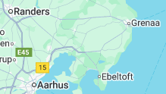
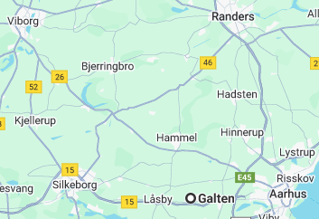
Geografisk oversigt NCM klub tur (29.05 – 01.06.2025)
Dag 1 29.05 -> Mødetidspunkt kl. 08.45 v Søllerød lejren, Gnibenvej 53, Sjællands Odde, herefter læsning af trailer/følgebil og cykling til færge (4 km) (biler under opsyn af militær rundering)
Dag 1 -> 29.05 Færge til Århus kl. 09.30, Ankomst kl. 11.00
Dag 1 -> 29.05 -> Århus til Randers
Dag 2 -> 30.05 -> Randers til Viborg
Dag 3 -> 31.05 -> Viborg til Nr. Vissing
Dag 4 -> 01.06 -> Nr. Vissing til Århus (hjemtur)
Dag 4 -> 01.06 -> Færge kl. 11.15
Både for MTB og racer (Ryttere på hold efter Niv.)
Eftermiddagshygge og Fællesspisninger

Slide 5
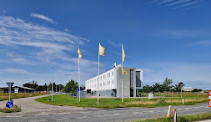
Overnatninger, menu mm.
Dag 1 29.05 - Motel X Randers
Aften menu -> SURPRISE
Incl. Morgenbuffet
Incl. Linned/håndklæde
Cykler er låst inde
Bad og toilet • Gode senge med allergivenlige dundyner • Gode boksmadrasser med top af latex • Sengelinned og håndklæder • Gratis WiFi • 32" Fladskærm • God ventilation • Lydisolering (Mogens snorker) • Cykler låst inde

Slide 6
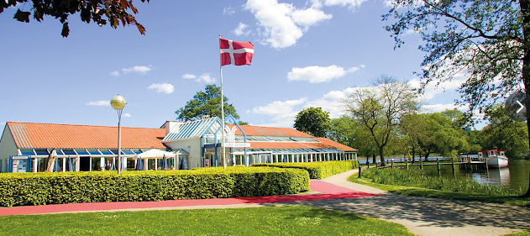
Overnatninger, menu mm.
Dag 2 30.05 (Golf Hotel Viborg)
Aften menu -> 3 retters menu
Incl. Morgenbuffet
Incl. Linned/håndklæde
Cykler er låst inde
Hotellet har et dejligt wellness område med stor swimmingpool, spa, sauna og fitnesscenter. Det er tilladt for mindre grupper at benytte vores wellness afdeling 2 timer før og efter check in/ud.
Husk badetøj

Slide 7
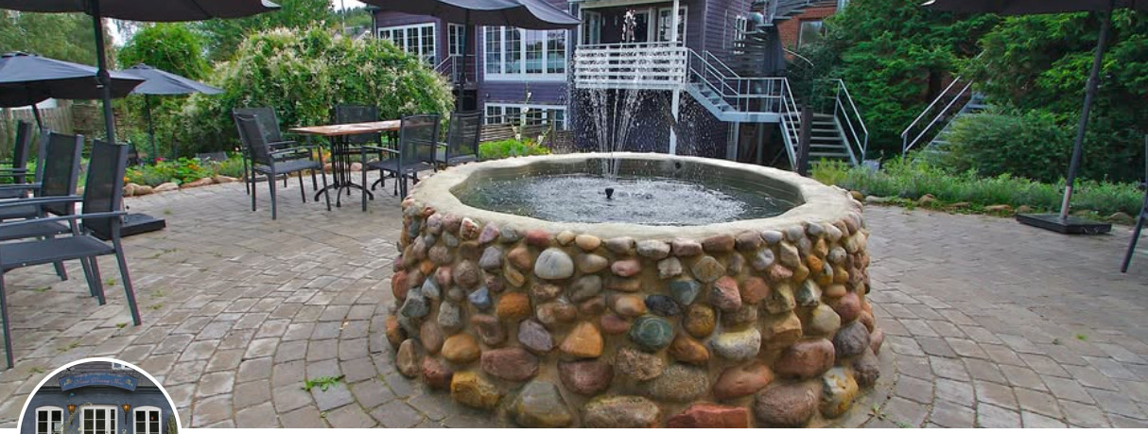
Overnatninger, menu mm.
Dag 3 31.05 (Nørre Vissing Kro)
Aften menu -> 2 retters menu
Incl. Morgenbuffet
Incl. Linned/håndklæde
Cykler er låst inde
Den mere end 200 år gamle kro møder i dag sine gæster med blå pudsede vægge og sprossede vinduer, der fortæller om et møde mellem tradition og nutid.​ Cykler låst inde.

Slide 8
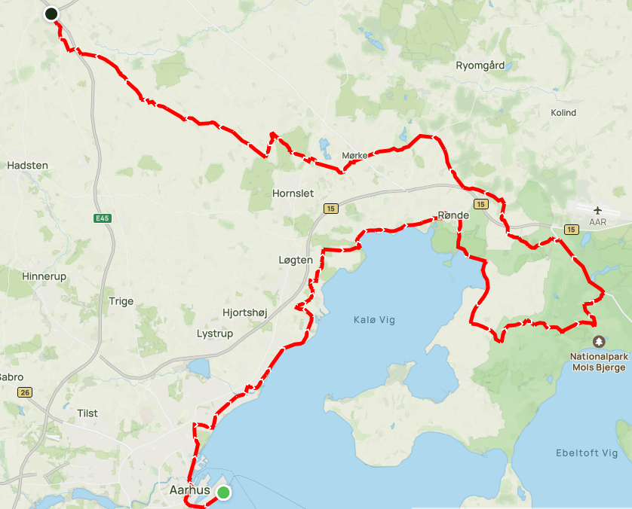
Detaljeret rute Racer Dag 1 29.05
Århus -> Randers
105 Km. Antal Hm. Ca.1.000
Frokost -> Restaurant skov-møllen (for egen regning)
Århus, Kalø vig, Mols bjerge, Thorsager, Rosenholm Slotspark

Slide 9
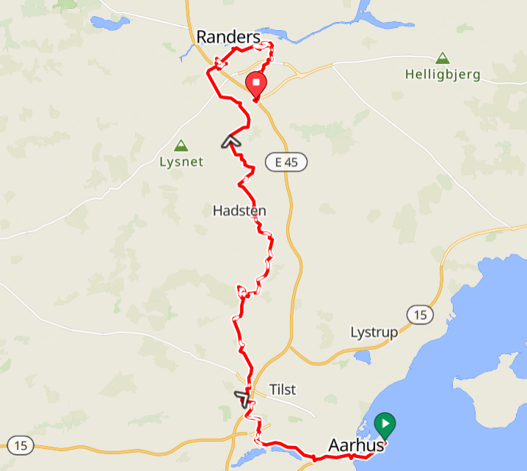
Detaljeret rute MTB Hold 1+2 29.05 Dag 1
Århus -> Randers
76 km /21 km (530 hm)
(5 stk. spor ca. 55%)
Frokost undervejs på ruten

Slide 10
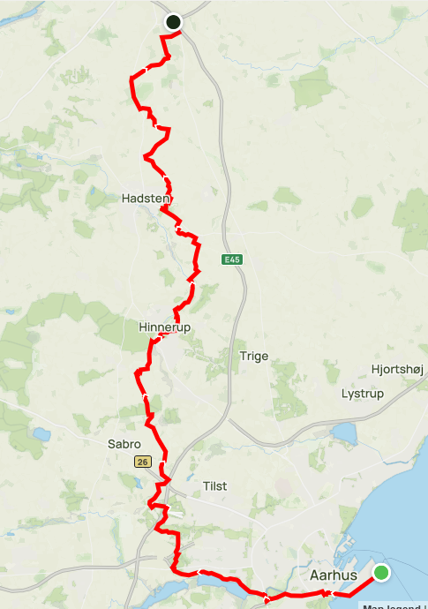
Detaljeret rute MTB El bandidos 29.05 Dag 1
Århus -> Randers
57 km og ca. 500 hm)
Frokost undervejs på ruten

Slide 11
Detaljeret rute Racer Dag 2 30.05
Randers -> Viborg (Tour de Gudenå)
114 Km. Antal Hm. Ca. 1200
Frokost på Restaurant Favorit (Bjerringbro)

Slide 12
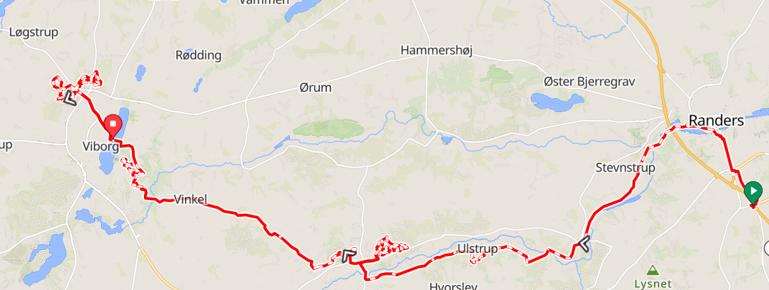
Detaljeret rute MTB 1+2 dag 2 30.05
Randers -> Viborg
118 km (Kongeetapen) og 650 hm
56% spor (5 stk)
Frokost når det
passer ind.

Slide 13
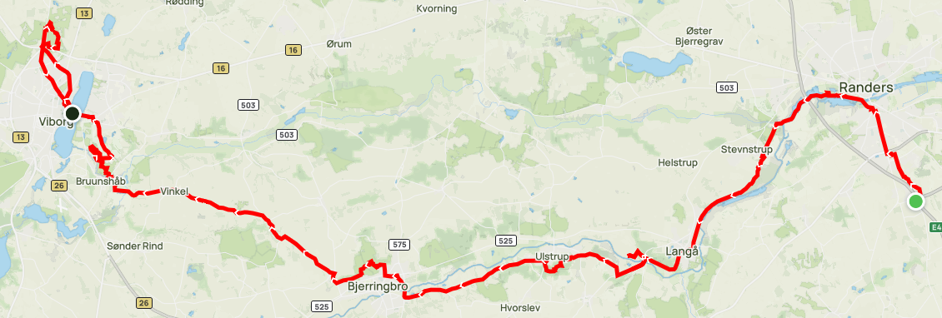
Detaljeret rute MTB El bandidos 30.05 Dag 2
Randers -> Viborg
80 km og ca. 660 hm
Frokost når det passer ind

Slide 14
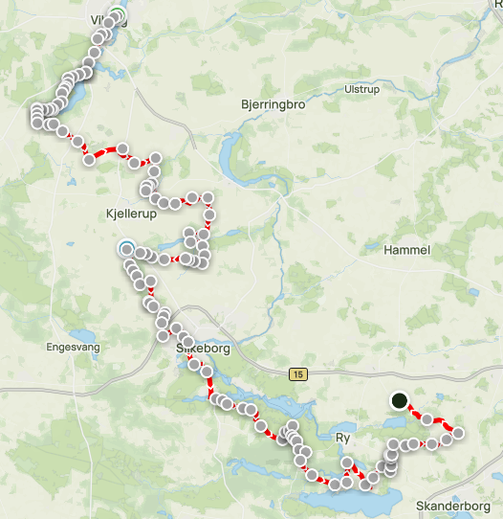
Detaljeret rute Racer Dag 3 31.05
Viborg -> Galten (Nr. Vissing Kro)
129 km, ca 1.450 Hm (Kongeetapen)
Frokost (Silkeborg/Restaurant La Fiamma
Bagerstop -> Hotel Himmel-bjerget

Slide 15
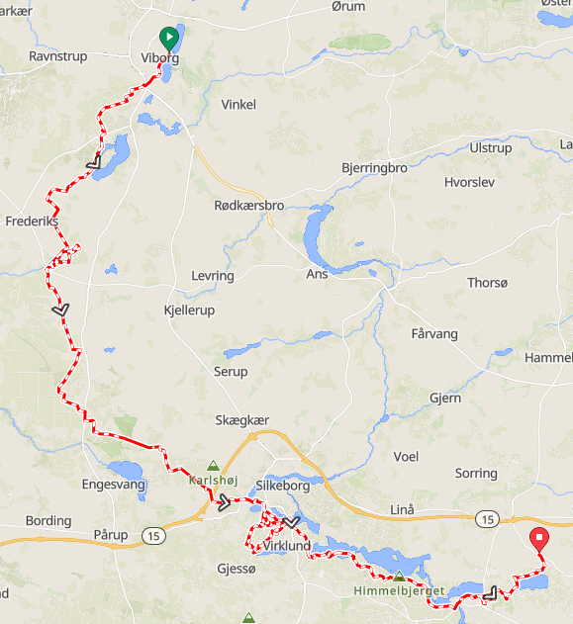
Detaljeret rute MTB 1+2 Dag 3 31.05
Kejse etape
Viborg -> Nr. Vissing kro
122 km (1.310 Hm), muligt at skære
30-40 km spor af) 85% spor, Bager-
stop v Himmelbjerget)
Frokost, omkr. Silkeborg

Slide 16
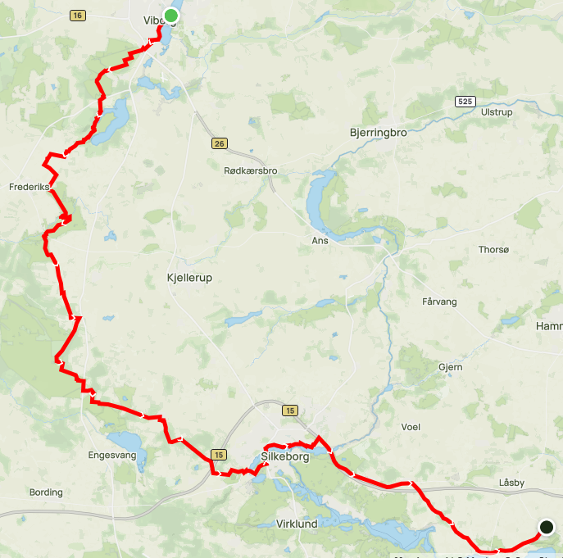
Detaljeret rute MTB El bandidos Dag 3 31.05
Viborg -> Nr. Vissing Kro
85 km. Og ca. 880 Hm
Frokost undervejs på ruten

Slide 17
Detaljeret rute Racer Dag 4 01.06
Galten (Nr. Vissing Kro) -> Århus (hjem)
32 km, frokost på færge, afgang 11.30
Ingen stop

Slide 18
Detaljeret rute MTB Hold 1/2 Dag 4 01.06
Galten (Nr. Vissing Kro) -> Århus (hjem)
32 km
Frokost på færge

Slide 19
Detaljeret rute MTB El Bandidos Dag 4 01.06
Nr. Vissing Kro -> Århus (hjem)
32 km, ingen stop Frokost på færge

Slide 20
Følgebil
Kører opsamling, hvis aktuelt (Kaptajn giver besked)
Har vand, pulver til energidrik, musli bar og værktøj med
Kun kaptajner kan aftale mødested m følge bil (Muligt)
Og vil bruges ved større defekt (ikke muligt at køre videre)
Nød telefon nummer oplyses til kaptajner
Møder os v Hotel med nøgler og andet praktisk information
Tilmeldte personer kommer ind i lukket FB gruppe mht. information mm.

Slide 21
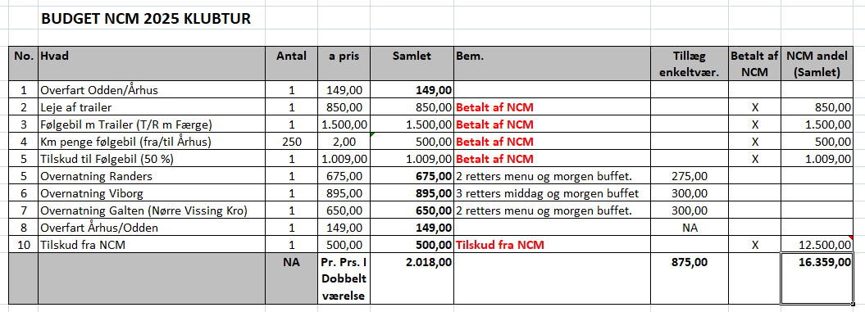
Priser

Slide 22
Tilmelding
Tilmelding er åben på hjemmeside
Herunder angivelse af værelses kammerat og om du ligger bil til mht. T/R Odden
Deadline for bindende tilmelding og betaling er medio Marts

Slide 23
AOB
?

